Slide 1
经传多赢
短线突击营
经传多赢
短线突击营
.
每周日至周四 19:30-20:15 火爆开讲

Slide 2

业绩窗口
高低切换
主讲老师
罗雪奎
课程日期
2025.10.19
投顾执业编号
A1120616080001
基金从业编号
A20250619001216
中国·广州

Slide 3
PART 01
大 盘

Slide 4
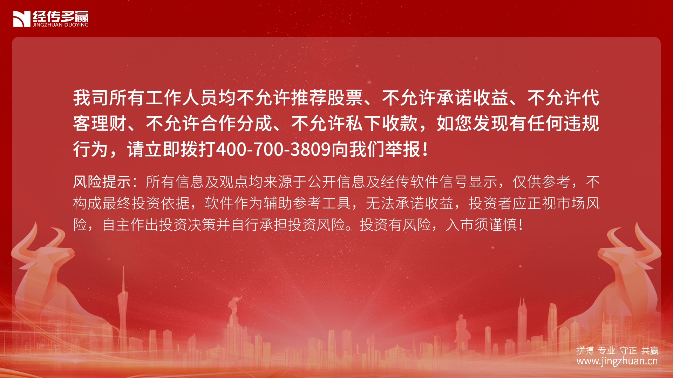
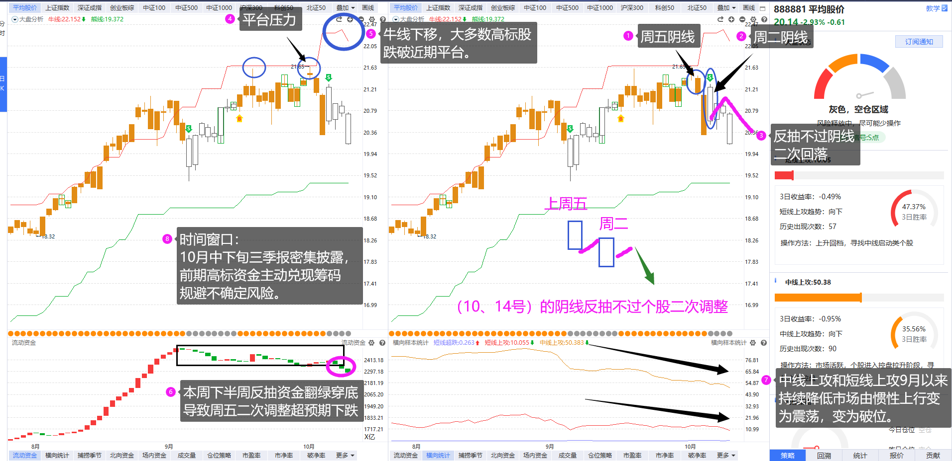
市场：高切低，业绩窗口

Slide 5
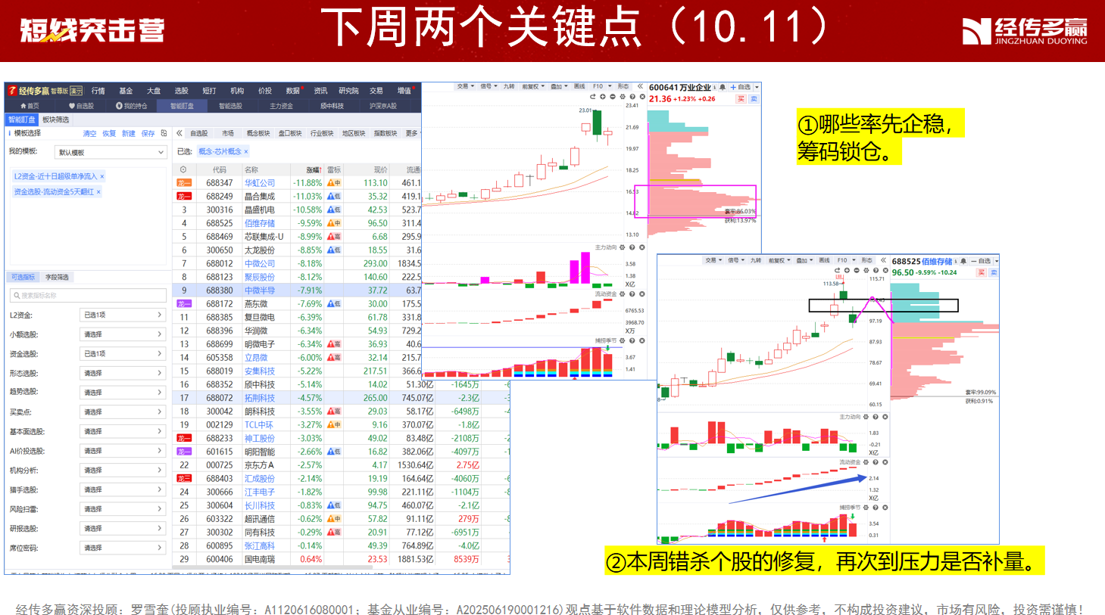
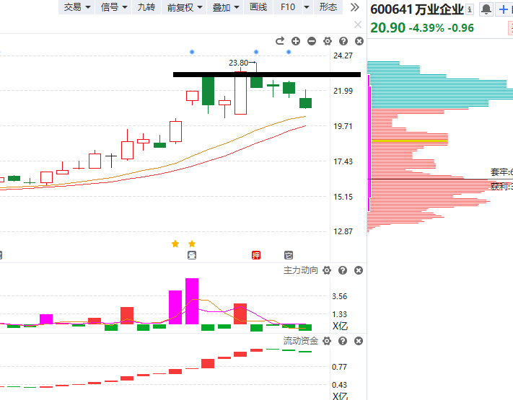
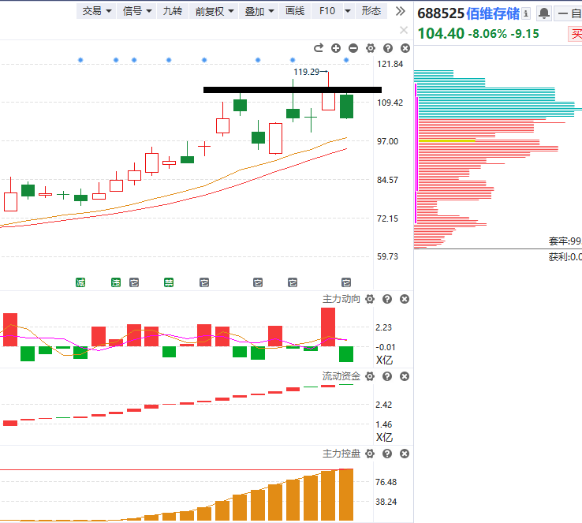
本周：修复反弹，承压回落
本周开始修复反弹，但是在10/14号的阴线压力下导致回落。

Slide 6
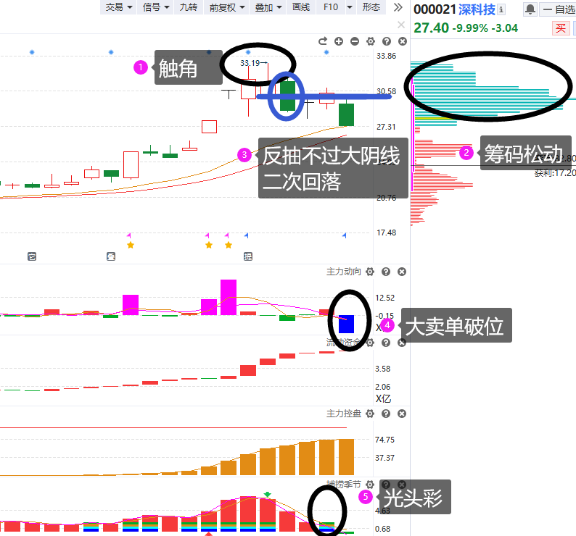
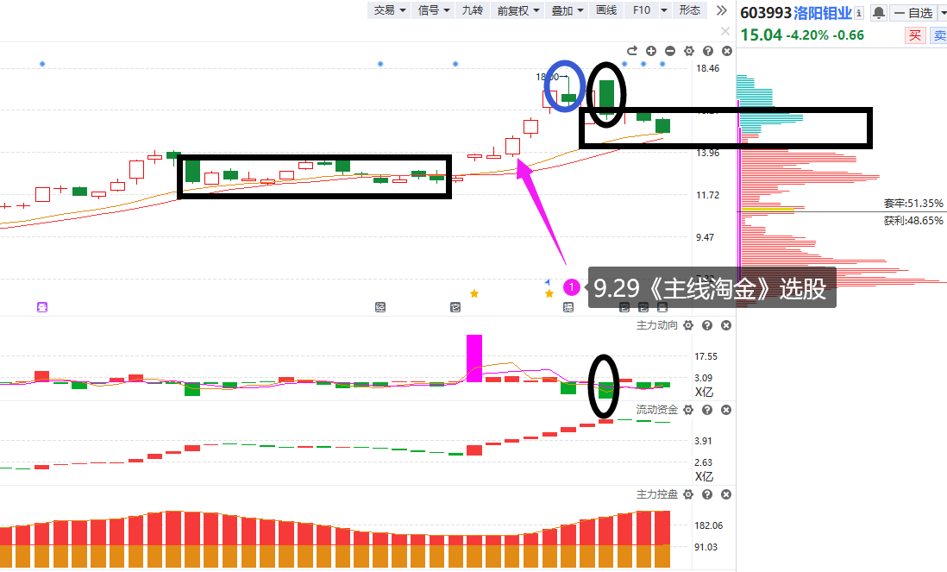
本周：高标反弹承压
9.24《主线淘金》选股

Slide 7
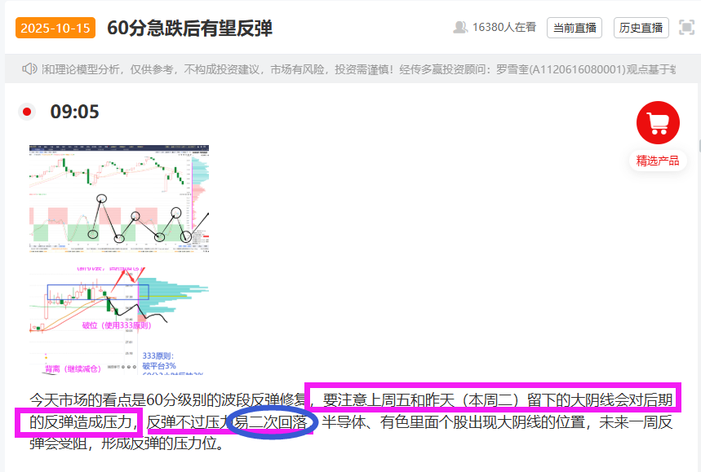
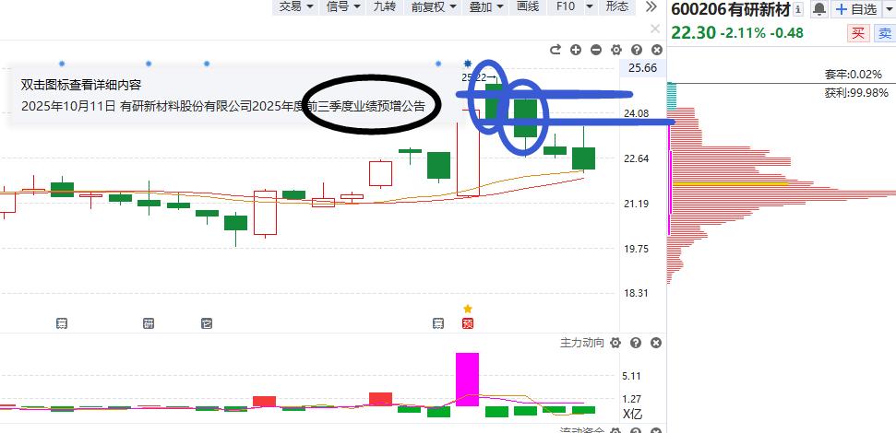

节奏：高低切换，业绩兑现
周三的早盘开始提示：
60分反抽不过周二阴线的
要收仓位，防范二次回落
三季报公布业绩好，但资金兑现利润情绪高

Slide 8
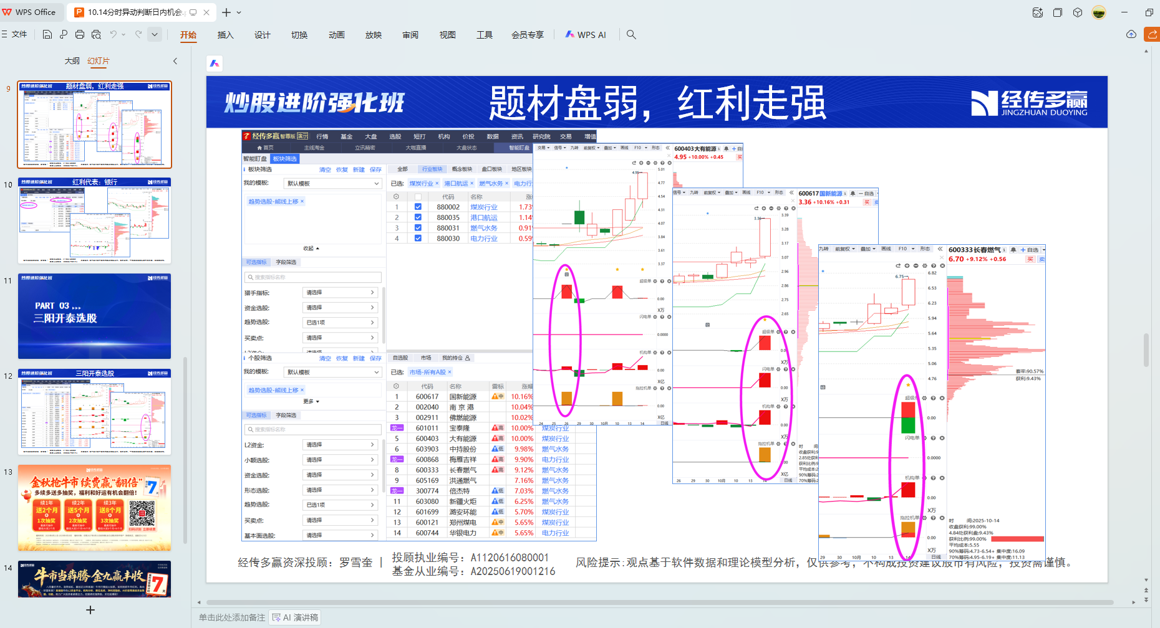
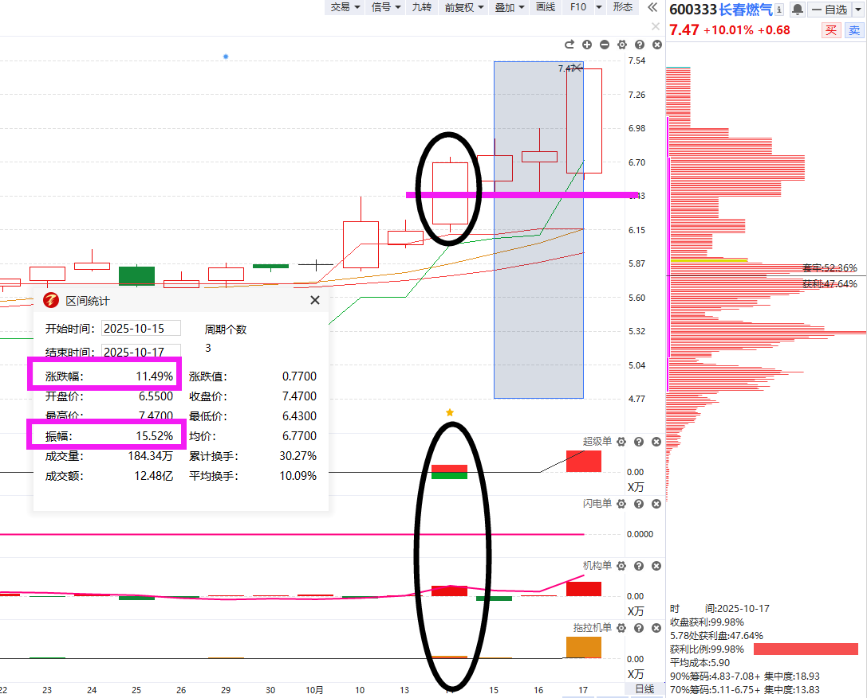
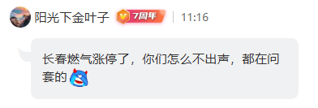
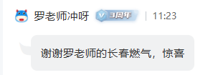

低位红利股补涨：超级买入法
周二晚，熊线上移板块，燃气水务
三阳开泰选股

Slide 9
PART 02
下周看点

Slide 10
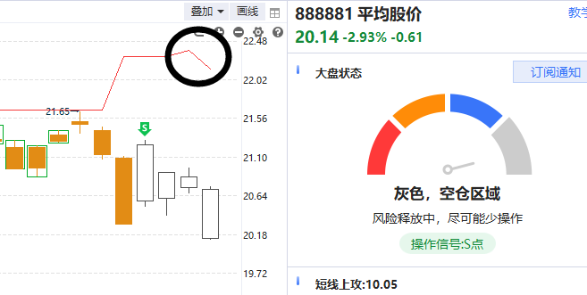
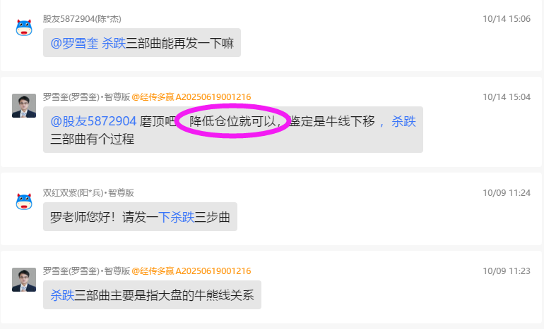
牛线下移，注意个股盘弱收缩仓位
走弱后的333原则：
盘中急拉3%
3天不过压力位
60分反弹3小时

Slide 11
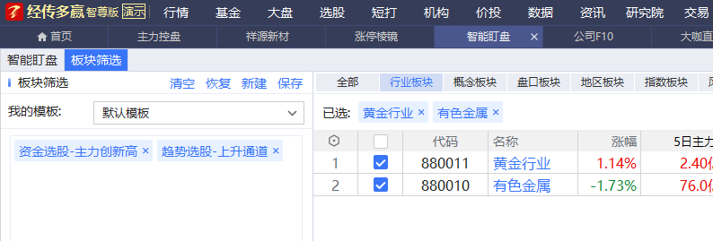
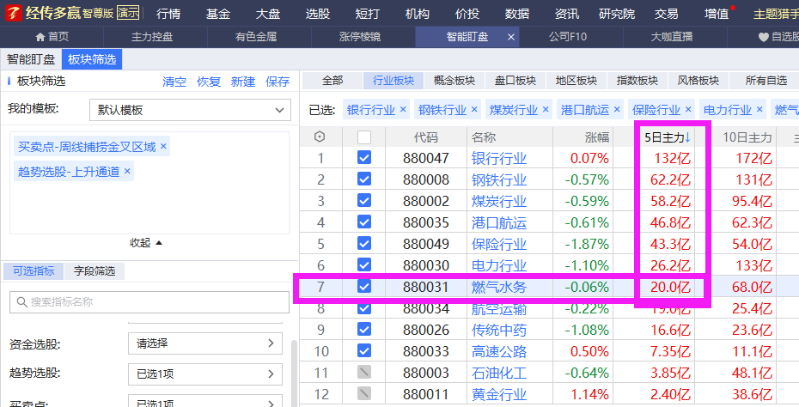
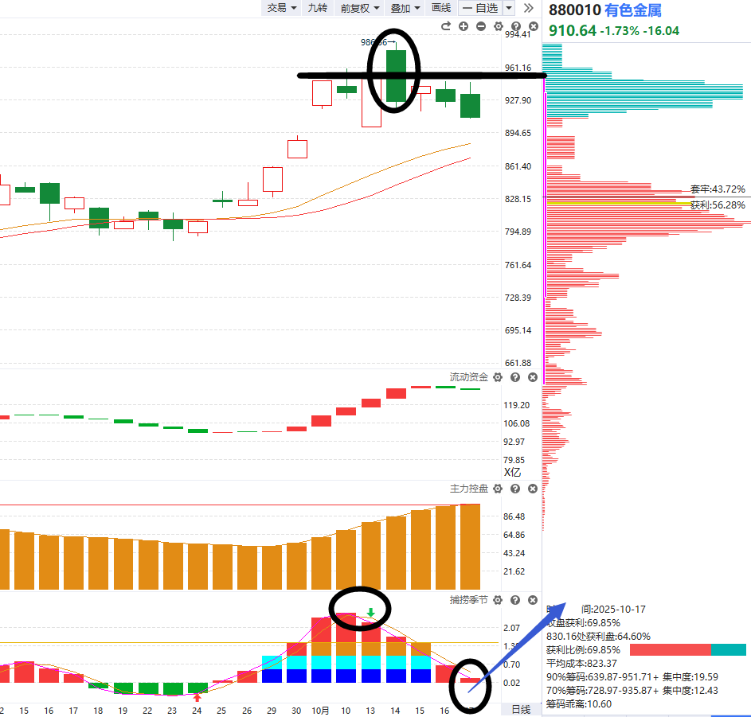
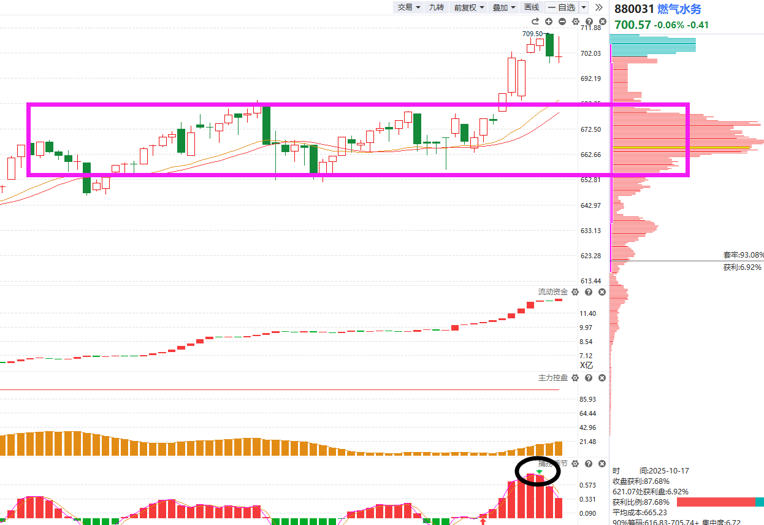
板块：高位的反复和低位的回档
控盘类有色高位震荡（金叉）
红利股补涨突破方向的死叉回档

Slide 12
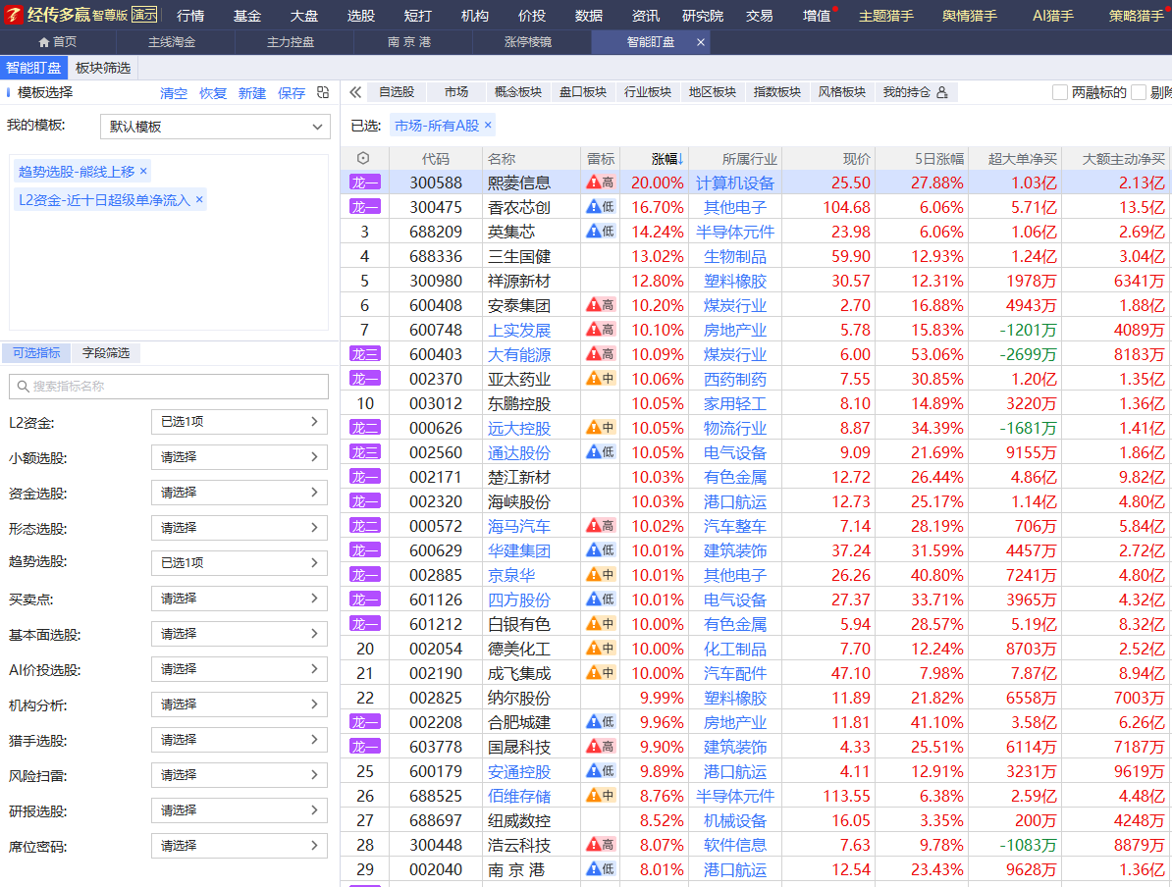
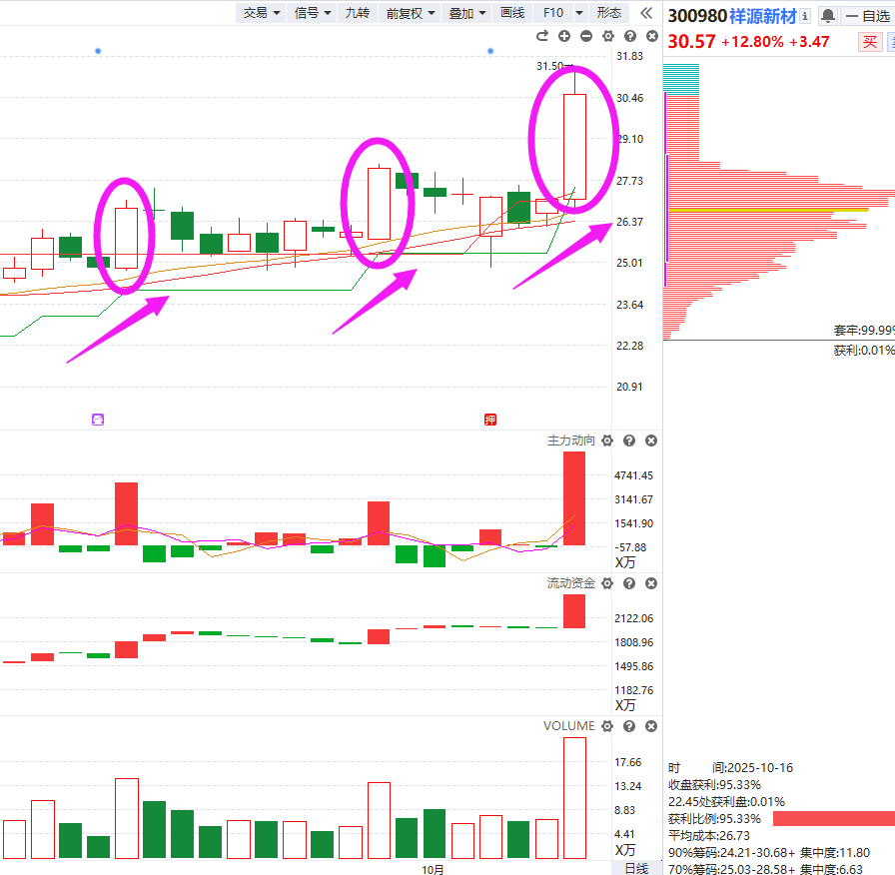
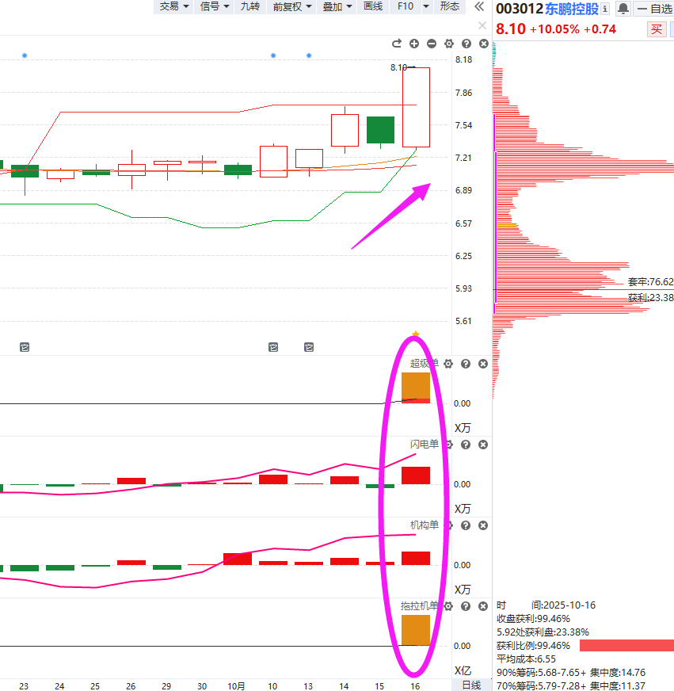
超级买入法

Slide 13

附：个股走强走弱的区别

Slide 14

十一月行情展望

Slide 15






附：上涨的承压信号
2.量价（捕捞季节）背离
1.上引线、阴包阳
3.周线死叉，日线回档易破位
4.上涨资金翻绿
5.墓碑量信号
6.买单减少，大卖单出现（L2)

Slide 16


Slide 17



让投资遇见美好
我司所有工作人员均不允许推荐股票、不允许承诺收益、不允许代客理财、不允许合作分成、不允许私下收款，如您发现有任何违规行为，请立即拨打400-9088-988向我们举报！
风险提示：所有信息及观点均来源于公开信息及经传软件信号显示，仅供参考，不构成最终投资依据，软件作为辅助参考工具，无法承诺收益，投资者应正视市场风险，自主作出投资决策并自行承担投资风险。投资有风险，入市须谨慎！

Slide 18
让投资遇见美好
我司所有工作人员均不允许推荐股票、不允许承诺收益、不允许代客理财、不允许合作分成、不允许私下收款，如您发现有任何违规行为，请立即拨打400-9088-988向我们举报！
风险提示：所有信息及观点均来源于公开信息及经传软件信号显示，仅供参考，不构成最终投资依据，软件作为辅助参考工具，无法承诺收益，投资者应正视市场风险，自主作出投资决策并自行承担投资风险。投资有风险，入市须谨慎！

